Slide 1
第5章 中央处理器
5-1 CPU基本组成和功能
5-2 指令周期与时序信号产生器
5-3 微程序设计技术和控制器
5-4 组合逻辑控制器与门阵列控制器
5-5 CPU中的流水线结构
5-6 CPU结构举例
5-7 多处理机系统

Slide 2
计算机的中央处理单元称为CPU(Central Processing Unit)。CPU是计算机的核心。
个人计算机的中央处理器从Intel的4004发展到现在的PentiumIV，除了性能上的飞跃、架构的改变，CPU的核心体系也发生了根本的改变。这些改变实际并不只是影响个人计算机的处理器，也对整个处理器技术的发展都具有深远的影响。
本章将详细介绍CPU的基本组成和功能，指令周期的概念，时序产生器的组成，微程序控制器及其设计技术，传统CPU的结构。在此基础上，介绍流水CPU、RISC CPU、多媒体CPU等。

Slide 3
中央处理单元CPU(Central Processing Unit)。CPU是计算机的核心。
传统CPU是由的运算器和控制器所成，现代CPU加入了浮点运算器，Cache，产生了流水CPU、RISC CPU、多媒体CPU等。
微处理器从Intel的4004发展80486，Pentium， Pentium Pro,MMX Pentium , Pentium III,Pentium IV，Core2 Duo;除了性能上的飞跃、架构的改变，CPU的核心体系也发生了根本的改变。

Slide 4
5.1 CPU的功能和组成
5.1.1 CPU的功能
具有如下四方面的基本功能：
(1)指令控制
程序的顺序控制称为指令控制。由于程序是一个指令序列，指令必须严格按程序规定的顺序进行，保证机器按顺序执行程序是CPU的首要任务。
(2)操作控制
一条指令的功能往往是由若干个操作信号的组合来实现的，因此，CPU管理并产生由内存取出的每条指令的操作信号，把各种操作信号送往相应的部件，从而控制这些部件按指令的要求进行动作。

Slide 5
(3)时间控制
对各种操作实施时间上的定时，称为时间控制。因为在计算机中，各种指令的操作信号均受到时间的严格定时。另一方面，一条指令的整个执行过程也受到时间的严格定时。只有这样，计算机才能有条不紊地自动工作。
(4)数据加工
数据加工，就是对数据进行算术运算和逻辑运算处理。完成数据的加工处理，是CPU的根本任务。因为，原始信息只有经过加工处理后才能对人们有用。

Slide 6
5.1.2 CPU的组成
传统的CPU由运算器和控制器两大部分组成。但是随着高密度集成电路技术的发展，早期放在CPU芯片外部的一些逻辑功能部件，如浮点运算器、Cache等纷纷移入CPU内部，因而使CPU的内部组成越来越复杂。这样CPU的基本组成部分变成了运算器、cache 和控制器三大部分。
本章以CPU执行指令来组织教学内容。图1是CPU主要组成部分的逻辑结构图。通过它读者建立计算机的整机观念。

Slide 7
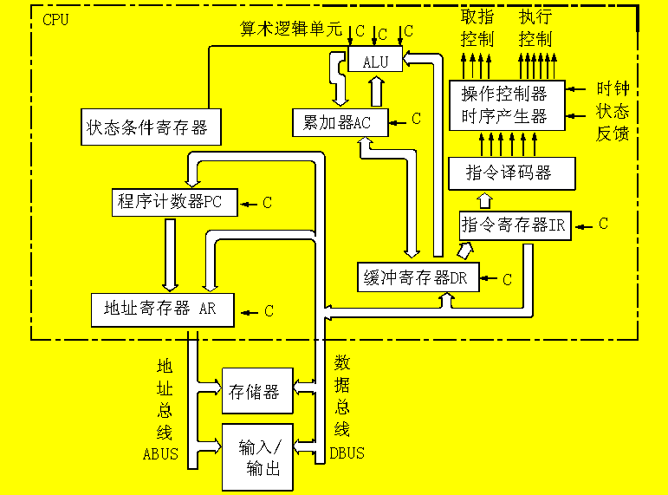
返回

Slide 8
控制器由程序计数器、指令寄存器、指令译码器、时序产生器和操作控制器组成，它是发布命令的“决策机构”，即完成协调和指挥整个计算机系统的操作。控制器的主要任务有：
（1）取指 从内存中取出一条指令，并指出下一条指令在内存中的位置。
（2）译码 对指令进行译码或测试，并产生相应的操作控制信号，以便启动规定的动作。如一次内存读／写操作，一个算术逻辑运算操作，或一个输入／输出操作。
（3）数据流控制 指挥并控制CPU、内存和输入／输出设备之间数据流动的方向。
返回

Slide 9
运算器由算术逻辑单元（ALU）、累加寄存器、数据缓冲寄存器和状态条件寄存器组成，它是数据加工处理部件。相对控制器而言，运算器接受控制器的命令而进行动作，即运算器所进行的全部操作都是由控制器发出的控制信号来指挥的，所以它是执行部件。运算器有两个主要功能：
（1）执行所有的算术运算；
（2）执行所有的逻辑运算，并进行逻辑测试，如零值测试或两个值的比较。
一个算术操作产生一个运算结果，而一个逻辑操作则产生一个判别决定。
返回

Slide 10
5.1.3 CPU中的主要寄存器
在CPU中至少要有六类寄存器，指令寄存器（IR）；程序计数器（PC）；地址寄存器（AR）；缓冲寄存器（DR）；累加寄存器（AC）；状态条件寄存器（PSW）。
1．数据缓冲寄冲器（DR）
数据缓冲寄存器用来暂时存放由内存储器读出的一条指令或一个数据字；反之，当向内存存储一条指令或一个数据字时，也暂时将它们存放在数据缓冲寄存器中。缓冲寄存器的作用是：以补偿CPU和内存、外设之间操作速度上的差别。
返回

Slide 11
2．指令寄存器（IR）
指令寄存器用来保存当前正在执行的一条指令的代码。指令译码器对指令寄存器中的操作码字段译码后，即可向操作控制器发出具体操作的信号。
3．程序计数器（PC）
程序计数器总是指向将要执行的下一条指令的内存地址。程序计数器的结构应当具有寄存信息和计数两种功能的结构。
4．地址寄存器（AR）
AR用来保存CPU当前所访问的内存单元的地址。由于在CPU和内存之间存在着操作速度上的差异，用AR来保持内存的地址，到内存存取操作完成为止。
返回

Slide 12
5．累加寄存器（AC）
累加寄存器(AC)通常简称为累加器。当ALU执行算术运算或逻辑运算时，为ALU提供一个工作区，可以为ALU暂时存放一个操作数或运算结果。
6．状态条件寄存器（PSW）
状态条件寄存器用来保存ALU执行的状态信息，如运算结果进位标志（C）,运算结果溢出标志（V）,运算结果为零标志（Z）,运算结果为负标志（N）等。
问题？
1. 用于主存接口的寄存器有哪些？
2. 用于控制的寄存器有哪些？
返回

Slide 13
5.1.4 操作控制器与时序产生器
CPU中负责在各寄存器之间建立数据通路并控制信息在各寄存器之间传送的部件称为操作控制器 。
操作控制器的功能就是根据指令操作码和时序信号，产生各种操作控制信号，以便正确地建立数据通路，从而完成信息的传送。
根据设计方法，操作控制器可分为组合逻辑型、存储逻辑型、组合逻辑与存储逻辑结合型三种。第一种称为硬布线控制器，它是采用组合逻辑技术来实现的。第二种称为微程序控制器，它是采用存储逻辑来实现的。第三种称为门阵列控制器，它是综合前两种设计思想来实现的。
返回

Slide 14
5.2 指令周期与时序产生器
5.2.1 指令周期
1 指令周期的基本概念
计算机之所以能自动地工作，是因为CPU能不断地从存放程序的内存中取出一条指令并执行。
指令周期是取出并执行一条指令所需要的时间。由于各种指令的操作功能不同，因此各种指令的指令周期是不尽相同的。
通常用从内存中读取一个指令字的最短时间来规定CPU的周期 。指令周期常常用若干个CPU周期数来表示，CPU周期也称为机器周期。
一条指令的取出阶段需要一个CPU周期，执行一条速度最快的指令的时间也需要一个CPU周期 。

Slide 15
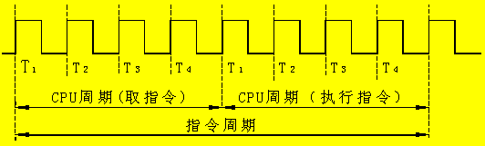
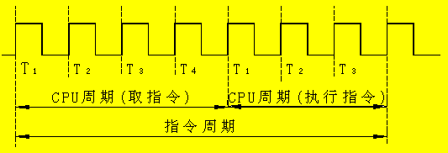
一个CPU周期时间又包含若干个时钟周期，时钟周期又称为节拍脉冲，它是处理器操作的最基本单位。
如果指令执行时间的T周期数与取指的T周期数据相同，称它为定长CPU周期。示意图如图5-3所示。
由于零地址指令在执行阶段不需要访问内存，操作比较简单，因此为了提高时间利用率，在许多机器中采用了不定长的CPU周期。
定长CPU周期 非定长CPU周期

Slide 16
下表是由五条指令(有意安排)组成的一个简单程序。通过分解每一条指令取指阶段与执行阶段的动作，来认识典型指令的指令周期。其中CLA指令是非访内指令，ADD指令是直接访内指令，STA指令是间接访内指令，而JMP指令则是程序控制指令, HLT指令是停机。
八进制地址 | 八进制内容 | 助记符 | 操作
020 021 022 023 024 ... 030 031 … 040 | 250 000 030 030 021 031 140 021 000 000 … 000 006 000 040 … 存和数单元 | CLA ADD 30 STA I 31 JMP 21 HLT 数据 | 0->AC AC+(30)->AC AC->((31)) 21->PC 停机

Slide 17
2 非访内指令的指令周期
CLA(累加器内容清零)是一条非访内指令，它需要两个CPU周期，取指一个周期，执行指令一个CPU周期。
取指令阶段（公共），CPU完成三件事：从内存取出指令； PC=PC+1，为取下一条指令做好准备；对指令操作码进行译码或测试，以便确定进行什么操作。
执行指令阶段，CPU根据对指令操作码的译码或测试，进行指令所要求的操作。
对非访内指令来说，执行阶段通常涉及到累加器的内容，如累加器内容清零、累加器内容求反等操作。显然，和其他一些零地址格式的指令一样，执行阶段一般也仅需要一个CPU周期。

Slide 18
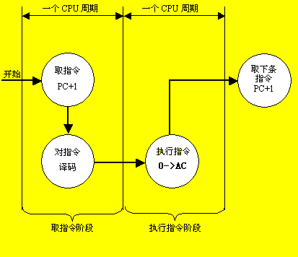
(一)取指令阶段
CPU的动作如下：
(a) PC(20)->AR；
(b) PC(20)+1->PC(21)，
为取下一条指令做好准备；
(c) AR->ABUS；
(d) 单元20的内容->DR
(e) DR->IR；
(f) IR(OP)被译码或测试；
(g) CPU识别出是指令CLA
(二)执行阶段
（a）操作控制器送一控制信号给ALU；
（b）ALU响应该控制信号，0->AC。

Slide 19
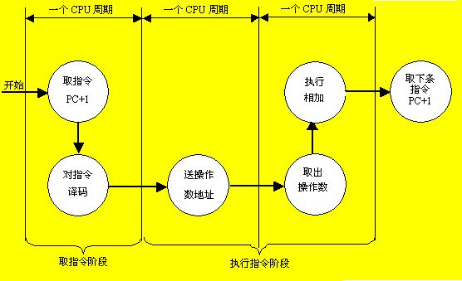
3 直接访内指令的指令周期
ADD ((A)+AC->AC)指令,由三个CPU周期组成,
取指阶段一个CPU,执行指令两个CPU周期。
(一)取指令
与上条相同
(二)执行指令
(1)送操作数地址
IR中的A(30)->AR。
(2) 取操作数并相加
(a)AR(30)->ABUS。
(b)30的内容(6)->DR。
(c) 执行加操作：
DR(6)+AC(0)->AC(6)。

Slide 20
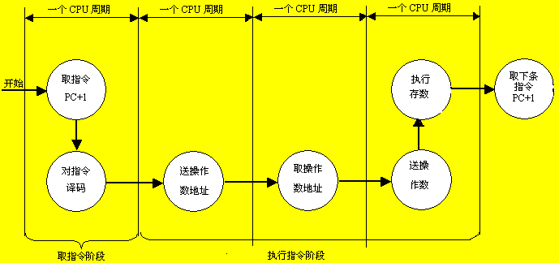
4.间接访内指令的指令周期
第三条指令是“STA I 31”指令(AC->((A)))，是一条间接访问内存的指令。STA指令的指令周期由四个CPU周期组成。

Slide 21
(一)取指令
一个CPU周期
(二)执行指令 需要三个CPU周期
(1)送地址指示器
IR中的A(31)->AR;
(2) 取操作数地址
(a)AR(31)->ABUS;
(b)31的内容(40)->DBUS;
(c) DBUS->AR
(3）存储和数
（a）AC(6)->DR；
（b）AR(40 )->ABUS 选中40单元；
（c）DR(6)->DBUS ；
（d）DBUS(6)写入M到存储器40单元中。

Slide 22

5. 程序控制指令的指令周期
第四条指令，即“JMP 21”指令(21->PC)，是一条程序控制指令。它的含义是改变程序原先的顺序，从而无条件地转移到地址21开始的指令。
(一)取指令
一个CPU周期
(二)执行指令 需要一个CPU周期
IR(21)->PC;

Slide 23
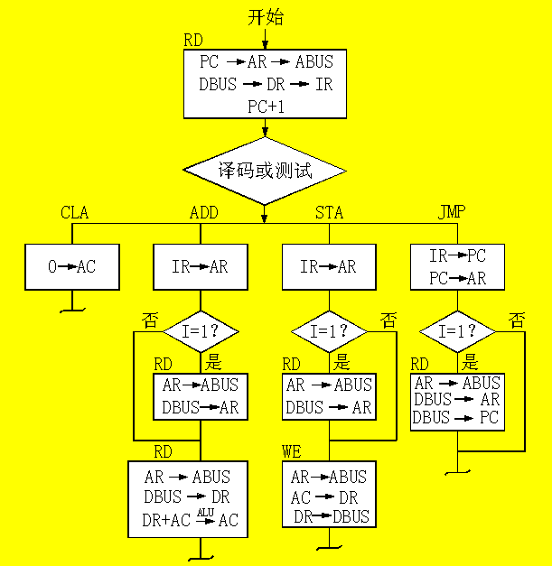
6. 用框图语言表示指令周期
在框图语言中，一个方框代表一个CPU周期，方框中的内容代表数据通路的操作或某种控制操作。用菱形符号表示进行某种判别或测试，不过在时间上它依附于紧接它的前面一个方框的CPU周期。
四条典型指令见图

Slide 24
6. 用框图语言表示指令周期
所有指令的取指令阶段是完全相同的，而且是一个CPU周期。指令的执行阶段，由于各条指令的功能不同，所用的CPU周期是各不相同的。框图中DBUS代表数据总线，ABUS代表地址总线，RD代表内存读命令，WE代表内存写命令，I是直接/间接标志，当I=0时为直接寻址，当I=1时为间接寻址。图5-11中还有一个“～”符号，我们称它为公操作符号。这个符号表示一条指令已经执行完毕，转入公操作。所谓的公操作就是一条指令执行完毕后，CPU所进行的一些操作，这些操作主要是CPU对外设请求的处理。

Slide 25
5.2.2 时序产生器
计算机所以能够准确、迅速、有条不紊地工作，正是因为在CPU中有一个时序信号产生器。机器一旦被启动，即CPU开始取指令并执行指令时，操作控制器就利用定时脉冲的顺序和不同的脉冲间隔，有条理、有节奏地指挥机器的动作，规定在这个脉冲到来时做什么，在那个脉冲到来时又做什么，给计算机各部分提供工作所需的时间标志。为此，需要采用多级时序体制。
组成计算机硬件的器件特性决定了时序信号最基本的体制是电位—脉冲制。

Slide 26
硬布线控制器中，时序信号往往采用主状态周期—节拍电位—节拍脉冲三级体制。一个节拍电位表示一个CPU周期的时间，它又包含若干个节拍脉冲（较小的时间单位）；而主状态周期可包含若干个节拍电位，所以它是最大的时间单位。主状态周期可以用一个触发器的状态持续时间来表示。
在微程序控制器中，时序信号比较简单，一般采用节拍电位—节拍脉冲二级体制。它只有一个节拍电位，在节拍电位中又包含若干个节拍脉冲（时钟周期）。节拍电位表示一个CPU周期的时间，而节拍脉冲把一个CPU周期划分成几个较小的时间间隔。根据需要，这些时间间隔可以相等，也可以不相等。

Slide 27
各种计算机的时序信号产生电路是不尽相同的。一般来说，大、中型计算机的时序电路比较复杂，而小、微型机的时序电路比较简单，这是因为前者涉及的操作动作较多，后者涉及的操作动作较少。另一方面，从设计操作控制器的方法来讲，硬布线控制器的时序电路比较复杂，而微程序控制器的时序电路比较简单。然而不管是哪一类，时序信号产生器最基本的构成是一样的。
下图为微程序控制器中使用的时序信号产生器的结构图，它由时钟源、环形脉冲发生器、节拍脉冲和读写时序译码逻辑、启停控制逻辑等部分组成。

Slide 28
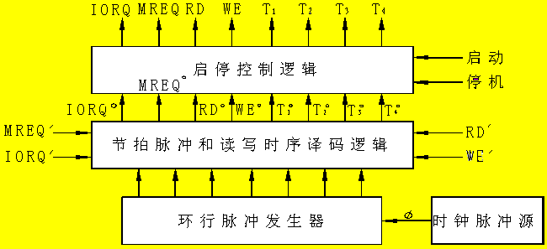
1．时钟源
时钟源用来为环行脉冲发生器提供频率稳定且电平匹配的方波时钟脉冲信号。其输出送至环行脉冲发生器。
2．环行脉冲发生器
环行脉冲发生器的作用是产生一组有序的间隔相等或不等的脉冲序列，以便通过译码电路来产生最后所需要的节拍脉冲。

Slide 29
3.节拍脉冲和读/写时序的译码
图5-13中的上半部示出了节拍脉冲和读/写时序的译码逻辑。假定在一个CPU周期中产生四个等间隔的节拍脉冲，那么其译码逻辑可表示为：
在组合逻辑控制器中，节拍电位信号是由时序产生器本身通过逻辑电路来产生的，一个节拍电位持续时间正好包容若干个节拍脉冲，然而在微程序设计的计算机中，节拍电位信号可由微程序控制器提供，一个节拍电位持续时间，通常也是一个CPU周期之间。
4．启停控制逻辑
机器一旦接通电源，就会自动产生原始的节拍脉冲信号T1º～T4º。然而，只有在启动机器运行的情况下，才允许时序产生器发出CPU工作所需要的节拍脉冲T1～T4。为此需要由启停控制逻辑来控制T1º～T4º的发送。同样，对读/写时序信号也需要由启停逻辑加以控制。

Slide 30
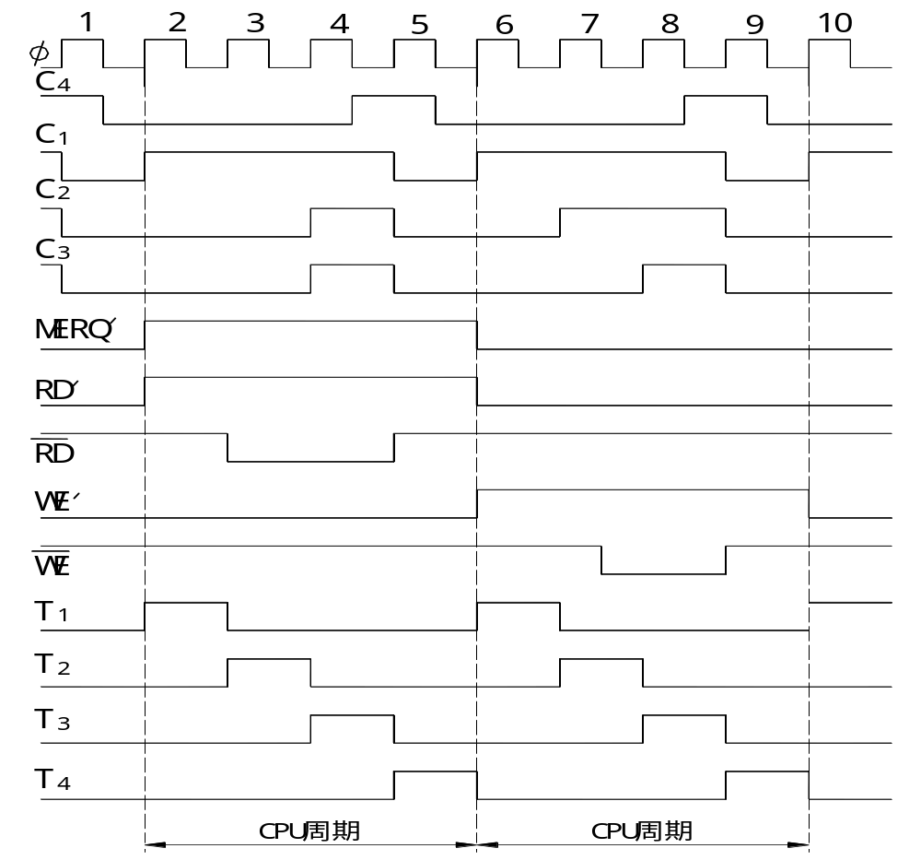

Slide 31
5.2.3 CPU的控制方式
每条指令所需要操作控制信号的多少及出现的先后各不相同。形成控制不同操作序列的时序信号的方法称为CPU控制器的控制方式，其实质是反应了时序信号的定时方式。常用控制方式有同步控制、异步控制和联合控制三种。
1．同步控制方式
同步控制方式又称为固定时序控制方式，其基本思想是选取部件中最长的操作时间作为统一的时间标准，使所有的部件都在这个时间间隔内启动并完成操作。通常采用同步的时序发生器，产生固定的周而复始的周期电位、节拍电位，用这些统一的时序信号，将各种操作定时，实现同步控制。

Slide 32
2. 异步控制方式
所谓的异步控制方式是指每条指令、每个操作控制信号需要多少时间就占用多少时间。是当控制器发出某一操作信号后，等待执行部件完成操作后发回“回答”信号，然后再开始新的操作。显然，用这种方式形成的操作控制序列没有固定的CPU周期数（节拍电位）或严格的时钟周期（节拍脉冲）与之同步。
3. 联合控制方式
联合控制方式是同步控制和异步控制相结合的一种控制方式。一种情况是，大部分操作序列安排在固定的机器周期中，而对某些时间难以确定的操作则以执行部件的“回答”信号作为本次操作的结束。另一种情况是，机器周期的节拍脉冲数固定，但是各条指令中的机器周期数不固定。

Slide 33
5.3 微程序设计技术和控制器
在计算机系统设计中，微程序设计技术是利用软件方法来设计硬件的一门技术。微程序控制器同组合逻辑控制器相比较，具有规整性、灵活性、可维护性等一系列优点，因而在计算机设计中逐渐取代了早期组合逻辑控制器，并已被广泛地应用。
微程序控制的基本思想，就是把操作控制信号编成微指令，存放到一个只读存储器里。当机器运行时，一条一条的读出这些微指令，从而产生全机所需要的各种操作控制信号，使相应的部件执行所规定的操作。

Slide 34
5.3.1微命令和微操作
（一） 微程序设计技术的基本概念
1. 微命令和微操作
一台计算机基本上可分为控制部分和执行部分，CPU中的控制器是控制部分，运算器、存储器主外部设备则是执行部件。控制部件通过控制线向执行部件发出各种控制命令(微命令)。而执行部件接受微命令后所执行的操作(微操作)。微命令与微操作一一对应。微命令是控制计算机各功能部件完成某个微操作的命令。
2. 微指令与微周期
微指令——若干个微命令的组合，以编码的形式存放在控制存储器的一个单元中，控制实现一步操作。从控制存储器中读取一条微指令并执行相应的微操作所需的时间称为微周期。

Slide 35
3.微程序与机器指令
一系列微指令的有序集合叫微程序。若干条有序的微指令构成的微程序，可以实现一条机器指令的功能。即，一条机器指令可以分解为若干条有序的微指令。
4. 控制存储器
控制存储器是存放微程序的存储器，主要存放控制命令和下一条执行的微指令地址。计算机指令系统是固定的，所以实现指令系统的微程序也是固定的，控制存储器可以用只读存储器来实现。由于机器内控制信号数量比较多，加上决定下一条微指令地址的地址码有一定的宽度，所以控制存储器的字长要比机器字长长得多。执行一条指令实际上就是执行一段存放在控制存储器中的微程序。

Slide 36
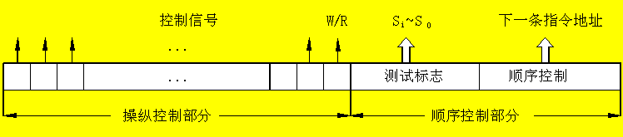
二、 微指令的基本结构
1. 微指令的基本格式
微指令的基本结构如下图所示。微指令是由操作控制和顺序控制两大部分组成
操作控制部分用来发出管理和指挥全机工作的控制信号。可以用操作控制字段每一位表示一个微命令，位信息为“1”时，表示发出微命令；而某一位信息为“0”时，表示不发出微命令。微命令信号需要加入时间控制。

Slide 37
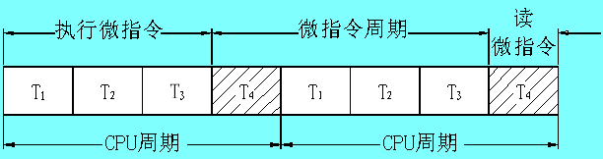
顺序控制部分用来决定产生下一条微指令的地址。用微指令顺序控制字段的若干位直接给出下一条微指令地址，其余各位则作为判别测试状态的标志，如标志为“1” 则表示进行判别测试，根据测试结果，按要求修改相应的地址位信息，并按修改后的地址取下一条微指令。
2. CPU周期与微指令周期的关系
微指令周期等于读出指令的时间加上执行该条微指令的时间。为了保证整个机器控制信号的同步，可以将一个微指令周期时间设计恰好和CPU周期时间相等。

Slide 38
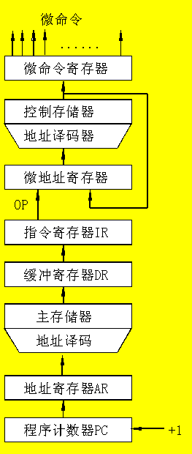
3. 机器指令与微指令的关系
一系列微指令的有序集合叫微程序。若干条有序的微指令构成的微程序，可以实现一条机器指令的功能。即，一条机器指令可以分解为若干条有序的微指令。
机器指令与微指令的关系如下：
(1)一条机器指令对应一个微程序，这个微程序是若干条微指令序列组成的。
(2)从指令与微指令，程序与微程序，地址与微地址的一一对应关系来看，前者与内存储器有关，后者与控制存储器有关。
(3) 每一个CPU周期就对应一条微指令。

Slide 39
(三) 微程序设计技术
微程序设计的关键是确定微指令的结构。设计微指令的结构应当追求的目标是：
（1）有利于缩短微指令字长度。
（2）有利于减少控制存储器的容量。
（3）有利于提高微程序的执行速度。
（4）有利于对微指令的修改。
（5）有利于微程序设计的灵活性。
1. 微命令编码
微命令编码，就是对微指令中的操作控制字段采用的表示方法。通常有以下几种方法
（1）位直接控制法（不译码法） 采用直接表示法的微指令结构如图5-16所示，在微指令的微命令字段中每一位都代表一个微命令。

Slide 40
（2） 字段直接编译控制法
字段直接编译控制法就是把一组互相排斥的微命令信号组成一个字段(小组)，然后通过字段译码器对每一个微命令信号进行译码，译码输出作为操作控制信号。
采用字段直接编译的编码方法，可以用较小的二进制信息位表示较多的微命令信号。当字段长度为n位时，最多只能表示2 ^{n}-1个互相排斥的微命令，通常000表示不发出任何微命令。
（3）字段间接编译控制法
（4）混合编码控制法 这种方法是把直接表示法和字段编码法相混合使用，以便能综合考虑微指令字长、灵活性和执行微程序速度等方面的要求。

Slide 41
2. 微地址的形成方法
微指令执行的顺序控制问题,实际上是如何让确定下一条微指令(后继微指令)的地址(后继微地址)问题。
产生微指令后继地址有三种方法。
（1）计数器方式(又称增量方式)
顺序执行时，后继地址＝现行地址+增量来产生，非顺序执行时产生转移。
（2）下址字段法（又称断定方式）
当微程序不产生分支时，后继微地址直接由微指令的顺序控制字段给出；否则有若干个候选微地址可供选择，此时必须由顺序控制字段的“判别测试”标志和“状态条件”信息来选择其中一个微地址。
（3）增量方式与断定方式结合
微指令寄存器有计数功能。但在微指令中仍设置一个顺序控制字段，它分成两部分：条件选择字段和转移地址字段。

Slide 42
例5-1 某机的微指令格式中，共有8个控制字段，每个字段可分别激活5、8、3、16、1、7、25、4种控制信号。分别采用位直接控制和字段直接编码方式设计微指令的操作控制字段、说明两种方式的操作控制字段各取几位。
解：(1) 采用位直接控制方式，微指令的操作控制字段的总位数等于控制信号数，即
5+8+3+16+1+7+25+4=69
(2) 采用字段直接编码方式，需要的控制位少。在给出的8个控制字段及各段可激活的控制信号数，加上每个控制字段至少要留一个码字表示不激活任何一条控制线，即微指令的8个控制字段分别需给出6、9、4、17、2、8、26、5种状态，对应3、4、2、5、1、3、5、3位，故微指令的操作控制字段的总位数为
3+4+2+5+1+3+5+3＝26

Slide 43
3. 微指令格式
微指令的编译方法是决定微指令格式的主要因素。考虑到速度、成本等原因。因此微指令的格式大体分成两类：水平型微指令和垂直型微指令。
（1） 水平型微指令 一次能定义并执行多个并行操作微命令的微指令，叫做水平型微指令。水平微指令由控制字段、判别测试字段和下地址字段三部分组成，一般格式如下：
（2） 垂直型微指令 微指令中设置微操作码字段，采用微操作码编译法，由微操作码规定微指令的功能，称为垂直型微指令。
控制字段 判别测试字段 下地址字段

Slide 44
例5-2 某机共有52个微操作控制信号，构成5个相斥类的微命令组，各组分别包含5、8、2、15、22个微命令。已知可判定的外部条件有2个，微指令字长28位。
（1）按水平型微指令格式设计微指令，要求微指令的下地址字段直接给出后续微指令地址。
（2）指出控制存储器的容量。
解：(1) 根据5个相斥类的微命令组，各组分别包含5、8、2、15、22个微命令，考虑到每组必须增加一种不发出命令的情况，则5个控制字段分别给出6、9、3、16、23种状态，对应3、4、2、4、5位（共18位），条件测试字段取2位。

Slide 45
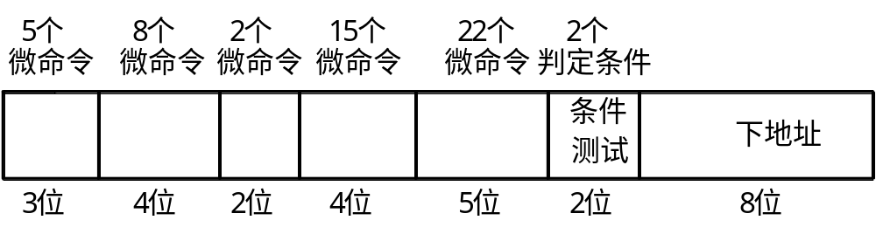
根据微指令字长为28位，则下地址字段取28－18－2＝8位，微指令格式为：
（2）根据下地址字段为8位，微指令字长为28位，得控制存储器的容量为256×28位。

Slide 46
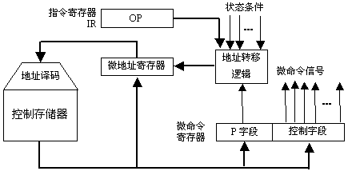
5.3.3 微程序控制器原理框图
微程序控制器主要由控制存储器、微指令寄存器和地址转移逻辑三大部分组成。
（1）控制存储器
控制存储器用来存放实现全部指令系统的微程序，它是一种只读型存储器。控制存储器的字长就是微指令字的长度，其存储容量视机器指令系统而定，即取决于微程序的数量。对控制存储器的要求是速度快，读出周期要短。

Slide 47
（2）微指令寄存器 微指令寄存器用来存放由控制存储器读出的一条微指令信息。其中微地址寄存器决定将要访问的下一条微指令的地址，而微命令寄存器则保存一条微指令的操作控制字段和判别测试字段的信息。
（3）地址转移逻辑
在一般情况下，微指令由控制存储器读出后直接给出下一条微指令的地址。如果微程序不出现分支，那么下一条微指令的地址就直接由微地址寄存器给出。当微程序出现分支时，通过判别测试字段P和执行部件的“状态条件”反馈信息，去修改微地址寄存器的内容，并按改好的内容去读下一条微指令。地址转移逻辑就承担自动完成修改微地址的任务。

Slide 48
5．4 组合逻辑控制器
5.4.1 组合逻辑控制器组成原理
组合逻辑控制器又称为硬布线控制器，组合逻辑控制器由门电路和寄存器构成，它是早期设计计算机的一种方法。这种方法是把控制部件看作为产生专门固定时序控制信号的逻辑电路，而此逻辑电路以使用最少元件和取得最高操作速度为设计目标。
组合逻辑控制器的结构方框图如图所示。逻辑网络的输入信号来源有三个：输出信号为控制信号C
（a）来自指令操作码译码器的输出I_{m}；
（b）来自执行部件的反馈信息B_{j};
（c）来自时序产生器的时序信号，包括节拍电位信号M和节拍脉冲信号T。

Slide 49
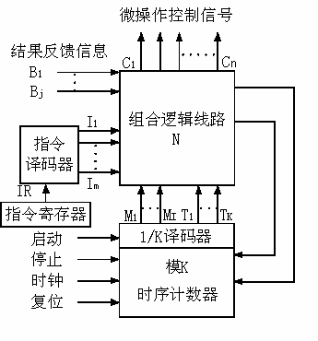
组合逻辑控制器的基本原理：某一微操作控制信号C是指令操作译码器输出I_{m}、时序信号（节拍电位M_{i}，节拍脉冲T_{k}）和状态条件信号B_{j}的函数，即 C=f(I_{m}，M_{I}，T_{k}，B_{j})
这个控制信号是用门电路、触发器等许多器件采用组合逻辑设计方法来实现的。

Slide 50
5.4.2 门阵列控制器
(一) 通用可编程逻辑器件
通用可编程逻辑部件可分为三种：可编程逻辑阵列（PLA），可编程阵列逻辑（PAL），通用阵列逻辑（GAL）。其中PLA和PAL采用熔丝工艺，是一次性编程器件。而GAL器件应用了先进的E2CMOS工艺，淘汰了PLA和PAL采用的熔丝工艺，使得GAL可多次改写，快速编程。
使用通用可编程逻辑器件可以实现组合逻辑，也可以实现时序逻辑。由于通用可编程逻辑部件都是由大量的与门、或门阵列等电路构成，所以简称为门阵列器件。为了与早期的组合逻辑控制器相区别，用门阵列器件设计的操作控制器，叫做门阵列控制器。

Slide 51
5.5 CPU中的流水线结构
5.5.1 流水线的工作原理
把一个重复的任务分割成一系列子任务，使各子任务能在流水线的各个阶段并发执行.
程序中各条机器指令是按顺序串行执行的(设4条). 若每段所需时间为t，那么条指令执行时间为 4t。如果4 条指令采用重叠执行，每隔t时间就能得到一条指令的处理结果，平均速度提高到 4倍。
将一条指令的执行过程分成四段，每个功能部件的执行时间不完全相等时 。应取4段中最长的时间，此时有些功能部件便会在一段时间内处于等待状态，影响流水线作用的发挥。
为了解决这一问题可采用将几个时间较短的功能段合并成一个功能段或将时间较长的功能段分成几段等方法，其目的是最终使各段的时间相差不大。

Slide 52
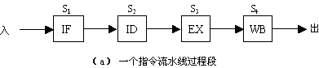
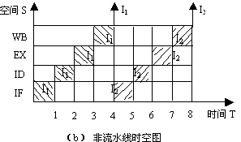
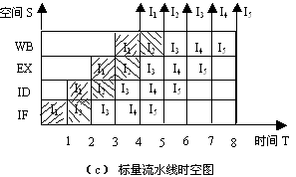

Slide 53
在流水线计算机中，当任务饱满时，任务源源不断地输入流水线，不论有多少级过程段，每隔一个时钟周期都能输出一个任务，从理论上说，一个具有 k 级过程段的流水线处理 n 个任务需要的时钟周期数为：T_{k} ＝ k ＋（ n - 1 ）
其中 k个时钟周期用于处理第一个任务。k 个周期后，流水线被装满，剩余 n-1 个任务，只需 n-1个周期就完成了。如果用非流水线处理机来处理这 n个任务，则所需时钟周期数为：T_{l}=n·k
我们将 T_{l} 和 T_{k} 的比率定义为 k 级线性流水处理机的加速比：
C_{k} ＝ T_{l}/T_{k} ＝（ n · k ）／（ k ＋（ n -1 ））
当 n>>k 时， Ck → k 。这就是说，理论上 k 级线性流水线处理机几乎可以提高 k 倍速度。但实际上由于存储器冲突、数据相关、程序分支和中断，这个理想的加速比不一定能达到。

Slide 54
5.5.2 流水线分类
按并行等级技术分类，可将流水线分为指令流水线、算术流水线和处理机流水线三种。
1. 指令流水线
它是指指令步骤并行。例如将指令流的处理过程划分为取指、译码、取操作数、执行这几个并行处理的过程段。目前，几乎所有的计算机都采用了指令流水线。
2. 算术流水线
它是指运算操作步骤并行。如流水线加法器、流水线乘法器、流水线快速傅立叶变换器等。现代计算机中已经广泛采用了流水线的算术运算器。
3. 处理机流水线
处理机流水线又称为宏流水线，是指程序步骤的并行。由一串级联的处理机构成流水线的各个过程段，每台处理机负责某一特定的任务。数据流从第一台处理机输入，经处理后被送入与第二台处理机相联的缓冲储存器中。第二台处理机从该储存器中取出数据进行处理，然后传送给第三台处理机，如此串联下去。

Slide 55
5.5.3 流水线中的问题
1. 分支控制问题
程序分支的一种情况是，当正在执行第I条指令时，如果出现中断，那么后续的第I＋1条指令将不应被顺序地执行。
2. 流水线的拥挤问题
在流水线中，各个过程段的处理速度通常是不完全相同的。当某一段的处理速度很慢时，就会成为流水线的瓶颈。
解决的办法之一是，把瓶颈段进一步分成几个过程段，这样流水线中的拥挤状况就会得到缓解，从而提高流水线的吞吐率 。

Slide 56
3. 数据相关问题
在流水计算机中，指令的处理是重叠进行的，前一条指令还没有结束，第二、三条指令就陆续地开始工作。由于多条指令的重叠处理，于是出现了数据相关问题。在一个程序中，如果必须等前一条指令执行完毕之后，才能执行后一条指令，那么这两条指令就是相关的。例如：
ADD F0，FLB1； （F0）＋（FLB1）→F0
MUL F0，FLB2； （F0）×（FLB2）→F0
其中F0表示寄存器，FLB1和FLB2表示存储器单元。可以看出，必须等加法指令执行完后，才能执行乘法指令，因为乘法指令需要使用加法指令的求和结果F0的数据。否则运算结果会带来错误。这两条指令相关的实质说明了数据相关。

Slide 57
例如：
ADD R_{l}，R₂，R₃ ； （R₂） ＋ （R₃）→R_{l}
SUB R₄，R₁，R₅ ； （R₁） － （R₅）→R₄
AND R₆，R₁，R₇ ； （R₁） ∧ （R₇）→R₆
如下表所示，ADD指令在时钟5时将运算结果写入寄存器堆（R₁），但SUB指令在时钟3时读寄存器堆（R₁），AND指令在时钟4时读寄存器堆（R1）。本来ADD指令应该先写R₁，SUB指令后读R₁，结果变成SUB指令先读R₁，ADD指令后写R₁。因而发生了两条指令间数据相关冲突。

Slide 58
时钟1
时钟2
时钟3
时钟4
时钟5
时钟6
时钟7
时钟8
指令 ADD
IF
ID
EX
MEM
WB
指令 SUB
IF
ID
EX
MEM
WB
指令 AND
IF
ID
EX
MEM
WB
为了解决数据相关冲突，流水CPU的运算器中特意设置若干运算结果缓冲寄存器，暂时保留运算结果，以便于后继指令直接使用，这称为“向前”或定向传送技术。
3．控制相关 控制相关冲突是由转移指令引起的。当执行转移指令时，依据转移条件的产生结果，可能顺序取下条指令；也可能转移到新的目标地址取指令，从而使流水线发生断流。为了减小转移指令对流水线性能的影响，常用以下两种转移处理技术：

Slide 59
延迟转移法 由编译程序重排指令序列来实现。基本思想是“先执行再转移”，即发生转移取时并不排空指令流水线，而是让紧跟在转移指令I_{a}之后已进人流水线的少数几条指令继续完成。如果这些指令是与I_{a}结果无关的有用指令，那么延迟损失时间片正好得到了有效的利用。
转移预测法
用硬件方法来实现，依据指令过去的行为来预测将来的行为。通过使用转移取和顺序取两路指令预取队列器以及目标指令cache，可将转移预测提前到取指阶段进行，以获得良好的效果。
【例1】流水线中有三类数据相关冲突：写后读（RAW）相关；读后写（WAR）相关；写后写（WAW）相关。

Slide 60
判断以下三组指令各存在哪种类型的数据相关。
（1）I₁ ADD R_{l}， R₂， R₃； （R₂） 十 （R₃） → R_{l}
I₂ SUB R₄， R₁， R₅ ； （R₁） 一 （R₅） → R₄
（2）I₃ STA M（x），R₃ ；（R₃） →M（x），M（x）是存储单元
I₄ ADD R₃，R₄，R₅ ； （R₄） ＋ （R₅） → R₃
（3） I₅ MUL R₃，R_{l}，R₂ ； （R₁） × （R₂） → R₃
I₆ ADD R₃，R₄，R₅ ； （R₄） ＋ （R₅） → R₃

Slide 61
解：第（1）组指令中，I₁指令运算结果应先写入R₁，然后在I₂指令中读出R₁内容。由于I₂指令进入流水线，变成I₂指令在I₁指令写入R₁前就读出R_{l}内容，发生RAW相关。
第（2）组指令中，I₃指令应先读出R₃内容并存人存储单元M（x），然后在I₄指令中将运算结果写入R₃。但由于I₄指令进入流水线，变成I₄指令在I₃指令读出R₃内容前就写入R₃，发生WAR相关。
第（3）组指令中，如果I₆指令的加法运算完成时间早于I₅指令的乘法运算时间，变成指令I₆在指令I₅写入R₃前就写入R₃，导致R₃的内容错误，发生WAW相关。

Slide 62
5.6 CPU结构举例
5.6.1 RISC CPU 举例
1. SPARC的逻辑结构
SPARC机CPU芯片的逻辑框图如图5-31所出，右半部是运算器，左半部是控制器。
ALU是32位的算术逻辑运算部件。移位器在一个机器周期内可完成0～31位之间任意位的移位操作。寄存器堆的容量为120×32位。算术逻辑指令的源操作数来自寄存器堆，运算结果也送往寄存器堆。ALU和移位器的处理结果先暂存在结果寄存器，然后再送往寄存器堆。另外来自存储器的数据D及送往存储器的数据D也是经过结果寄存器进行传送。
指令寄存器组采用流水线组织，以保证几条指令同时执行。

Slide 63
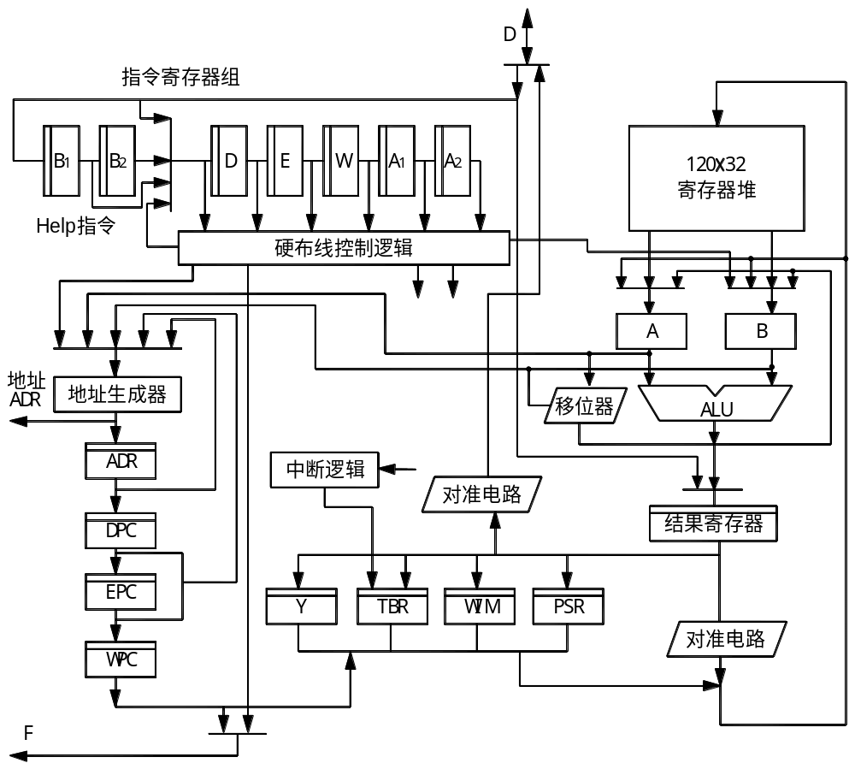

Slide 64
2. RISC的流水线组织
SPARC的大部分指令按4级指令流水线工作。从存储器取来的指令一般先送到D寄存器译码，然后在下一个机器周期送到E寄存器，再下一个机器周期送W寄存器（图5-31），通过控制部件分别产生“译码”、“执行”和“写”操作所需要的控制信号。例如执行加法指令时，在“译码”段完成从寄存器取原操作数，在“执行”段（ALU中）进行加法运算，在“写”段将结果写回寄存器。
在现行的CPU周期中有4条指令在同时工作：当CPU从存储器取第n+3条指令时，第n+2条指令D寄存器，第n+1条指令在E寄存器，第n条指令在W寄存器。机器周期的选择应该保证每一段流水线都能完成指定的工作。一般来讲，存储器的速度比CPU低，故由存储器的读写周期决定机器周期。在CPU内部，“执行”段（ALU运算）所需要的时间比较长一些。

Slide 65
2. RISC的流水线组织
SPARC的大部分指令按4级指令流水线工作。从存储器取来的指令一般先送到D寄存器译码，然后在下一个机器周期送到E寄存器，再下一个机器周期送W寄存器（图5-31），通过控制部件分别产生“译码”、“执行”和“写”操作所需要的控制信号。例如执行加法指令时，在“译码”段完成从寄存器取原操作数，在“执行”段（ALU中）进行加法运算，在“写”段将结果写回寄存器。
在现行的CPU周期中有4条指令在同时工作：当CPU从存储器取第n+3条指令时，第n+2条指令D寄存器，第n+1条指令在E寄存器，第n条指令在W寄存器。机器周期的选择应该保证每一段流水线都能完成指定的工作。一般来讲，存储器的速度比CPU低，故由存储器的读写周期决定机器周期。在CPU内部，“执行”段（ALU运算）所需要的时间比较长一些。

Slide 66
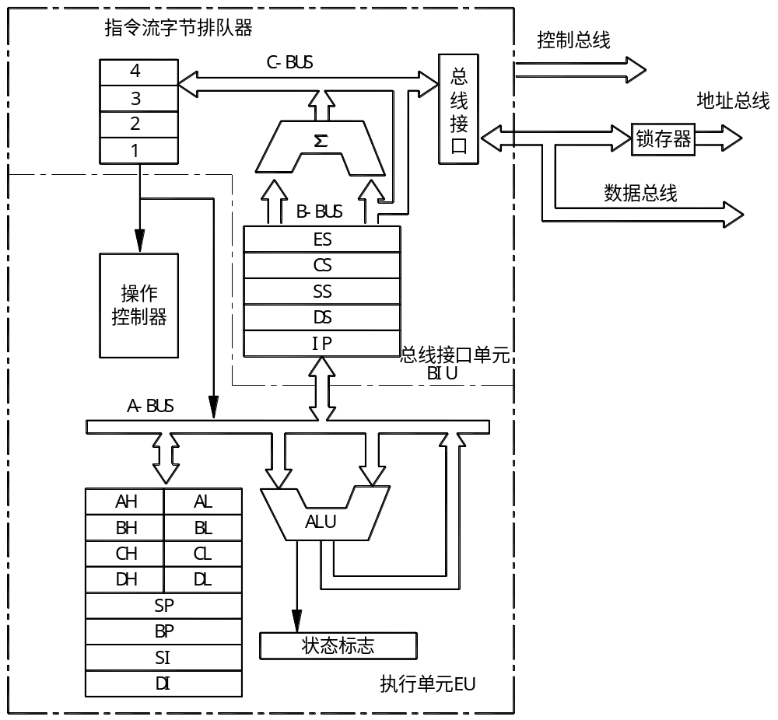

Slide 67
5.6.2 Intel 8088 CPU
8086是一种16位的CPU芯片，内部总线与运算器是16位的，外部总线中的数据总线也是16位的。8088则是准16位的CPU芯片，内部是16位的，外部是8位的。在内部组成上8086与8088基本相同。
8088CPU的内部结构如图5-33所示。8088CPU从功能上来说分成总线接口单元BIU和执行单元EU两大部分。
BIU负责与存储器和外部设备接口，即8088CPU与存储器和外部设备之间的信息传送，都是由BIU进行的。
利用总线接口单元BIU，CPU可以分时在16位的双向总线上传送地址和数据，从而使CPU发出的数据总线与地址总线合二为一，减少了CPU的引脚数。图5-33 8088CPU的内部结构
EU部分负责指令的执行。这样，取指令部分与执行指令部分是并行工作的，于是在一条指令的执行过程中，就可以去取下一条指令，在指令流队列寄存器中排队。在一条指令执行完以后就可以立即执行下一条指令，减少了CPU为取指令而等待的时间，提高了CPU的利用率，提高了整个系统的运行速度。

Slide 68
5.7 多处理机系统
计算机发展的历史，清楚地表明，提高计算机系统性能的主要性能的途径有两条；一是提高构成计算机系统的元器件的运行速度；二是改善计算机系统的体系结构。早期的计算机系统基本上都是单处理机系统。进入70年代出现了多处理机系统，进一步发展成为当今最流行的并行计算机。
5.7.1 计算机系统结构的分类
1972年，Michael.J.Flynn提出了按指令流和数据流的多倍性对计算机系统结构分类。可分为四类，如图5-34 所示。
图5-34中，CU是指令控制部件；PU为处理部件；MM表示主存；IS为指令流是机器执行的指令序列；DS为数据流是指令流调用的数据序列，包括输入数据和中间结果。

Slide 69
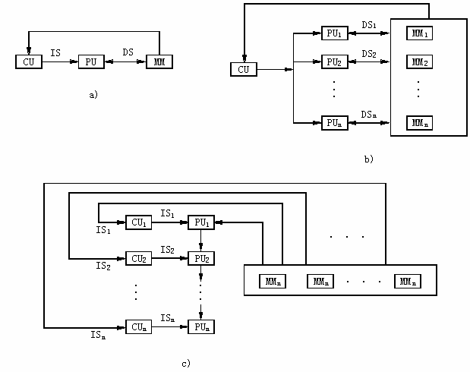

Slide 70
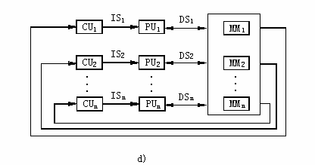

Slide 71
1. 单指令单数据流（SISD）系统结构
这种结构代表了传统的冯·诺依曼机器，即大多数的单机（单处理器）系统。处理器串行执行指令；或者处理器内部采用指令流水线，以时间重叠技术实现了一定程序的指令并行执行；更甚，处理器是超标量处理器，内有几条指令流水线实现了更大程度上的指令并行执行。但它们都是以单一的指令流由存储器取指令，以单一的数据流由存储器取操作数和将结果写回存储器。
2. 单指令多数据流(SIMD)系统结构
这种系统结构有单一的控制部件，但有多个处理部件。以CU由存储器取单一的指令流，一条指令同时作用到各个PU，指挥各PU对来自不同数据流的数据组进行操作。这种系统结构的典型代表是阵列处理机。值得一提的是，当前的处理器（如Pentium Ⅱ/Ⅲ/Ⅳ）都具有多媒体指令功能，这类指令能对打包数据中的多个数据元素同时进行操作。

Slide 72
3. 多指令单数据流(MISD)系统结构
这种系统结构中，有几个处理部件PU，各配有相应的控制部件CU。各个PU接收不同的指令，对来自同一数据流及其派生数据流（例如中间结果）进行操作，目前还没有这类机器。
4. 多指令多数据流(MIMD)系统结构
这种系统结构中，也有几个处理部件PU并各配有相应的控制部件CU。但各PU接收不同的指令对不同的数据流进行操作，这是可行的。把一个PU及相应的CU看成是一个处理器（CPU），则这是一个多处理器系统。这类系统的典型代表是多处理机和多计算机系统。如果提供n个指令流和n个数据流的各存储模块来自（集中或分布的）共享存储器，则是多处理系统，如果各个存储模块各有自己独立的地址空间，那么各处理器为协同操作所需进行的相互通信就只能依据消息传递来进行，而不能依赖共享变量来进行，则是多计算机系统。

Slide 73
本章小结
CPU是计算机的中央处理部件，具有指令控制、操作控制、时间控制、数据处理等基本功能。
早期的CPU由运算器和控制器两大部分组成。当今的CPU芯片变成运算器、缓冲cache和控制器三大部分，还包括浮点运算器、存储管理部件等。 CPU中主要有如下六类寄存器：指令寄存器、程序计数器、地址寄存器、缓冲寄存器、通用寄存器、状态条件寄存器。
CPU从存储器取出一条指令并执行这条指令的时间和称为指令周期。由于各种指令的操作功能不同，各种指令的指令周期是不相同的。
时序信号产生器提供CPU周期（也称机器周期）所需的时序信号。操作控制器利用这些时序信号进行定时。

